Slide 1


HISZPANIA
MARTA KONFEDERAK
Staż zagraniczny realizowany w ramach projektu 2023-1-PL01-KA121-VET- 000115783 finansowanego ze środków ERASMUS+ w ramach akredytacji 2020-1-PL01-KA120-VET-095553

Slide 2
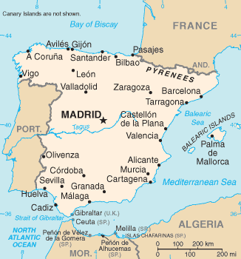
POŁOŻENIE HISZPANII
Hiszpania, Królestwo Hiszpanii – państwo w zachodniej części Europy Południowej, położone głównie na Półwyspie Iberyjskim, obejmujące także Baleary na Morzu Śródziemnym, Wyspy Kanaryjskie na Oceanie Atlantyckim oraz mniejsze wysepki i tereny w północnej Afryce.
Stolicą Hiszpanii jest Madryt. Obowiązującą walutą jest euro.

Slide 3
JAKA JEST KULTURA W HISZPANII?
Hiszpańska kultura cechuje się wyrazistością i wyjątkowym charakterem. Hiszpanie to naród wyjątkowo otwarty, głośny i rozrywkowy, a ich kalendarz wypełniony jest rozmaitymi świętami ludowymi, zwanymi fiestami.

Slide 4
W JAKICH JĘZYKACH MÓWI SIĘ W HISZPANII? I ILE ICH JEST ?
Językiem używanym w całej Hiszpanii jest hiszpański (kastylijski).
Chociaż hiszpański jest językiem urzędowym w całym kraju, kataloński, galicyjski, baskijski i walencki mają tę rangę w odpowiednich wspólnotach autonomicznych.

Slide 5
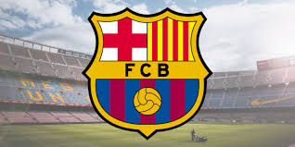
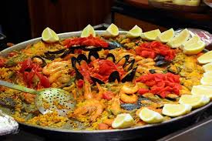
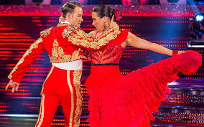
Z CZEGO SŁYNIE HISZPANIA JAKO NARÓD?
Z dobrych kubów piłkarskich
Z potrawy zwaną paella
Z tańca flamenco

Slide 6
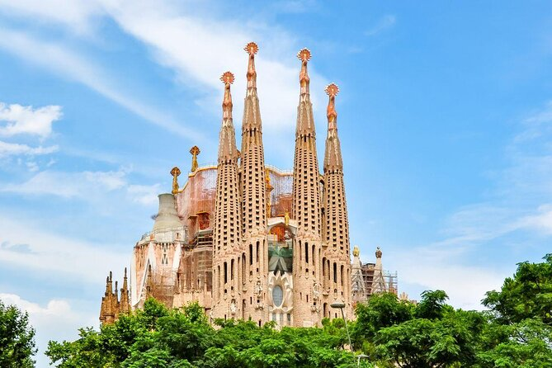
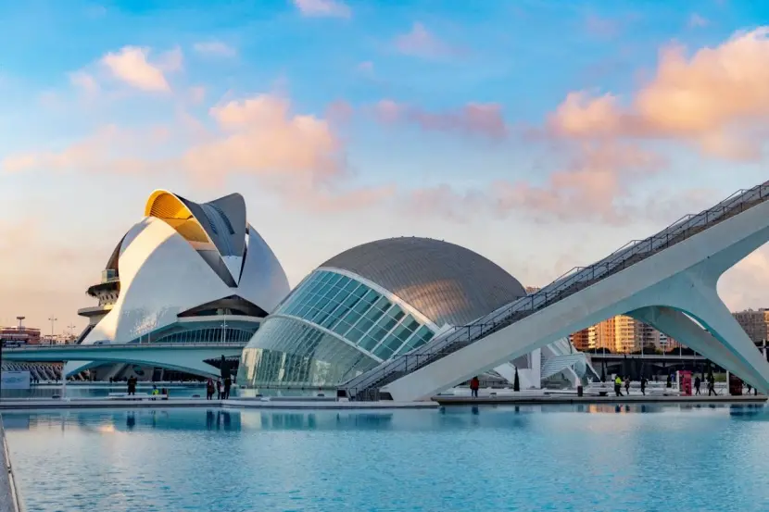
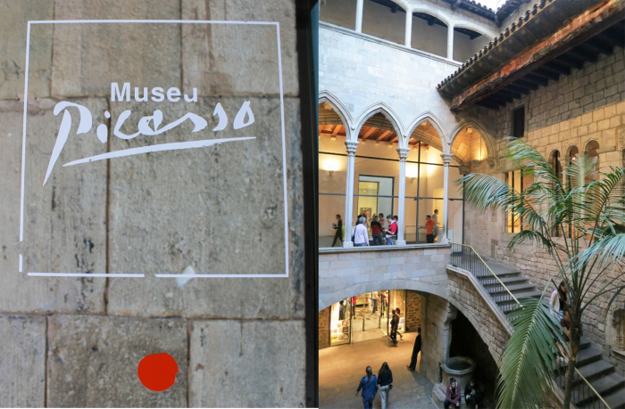
Co warto zobaczyć w Hiszpanii ?
Ciudad de las Artes y las Ciencias, Walencja
Sagrada Família
Muzeum Picasso

Slide 7
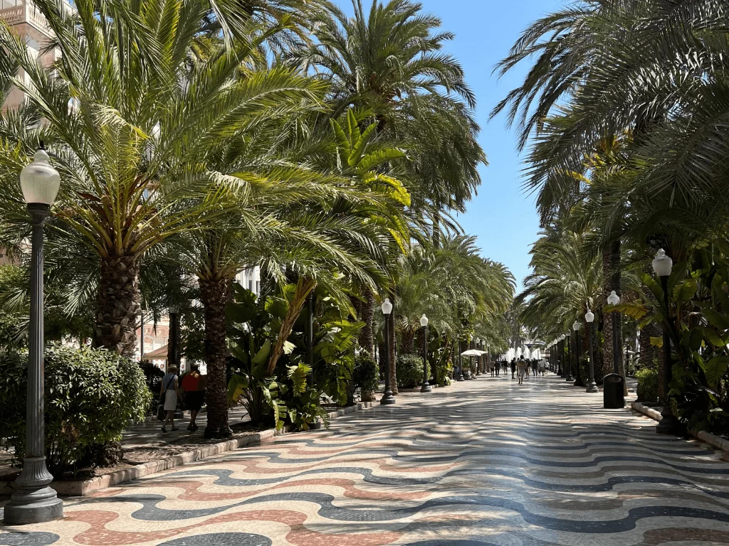
La Explanada de España
Każdy, kto przyjeżdża do Alicante po raz pierwszy jest oczarowany tym miejscem. La Explanada to szeroka na 500 metrów promenada, która biegnie wzdłuż morza, a co za tym idzie wzdłuż portu. Otoczona przepięknymi krzewami, a przede wszystkim wysokimi na kilka metrów drzewami palmowymi. Zbudowana z marmurowej mozaiki zachwyca turystów (których w maju jest zdecydowanie mniej niż w trakcie wakacji) i miejscowych, którzy także chętnie relaksują się w cieniu palm. To jeden z najpopularniejszych bulwarów w Hiszpanii.

Slide 8
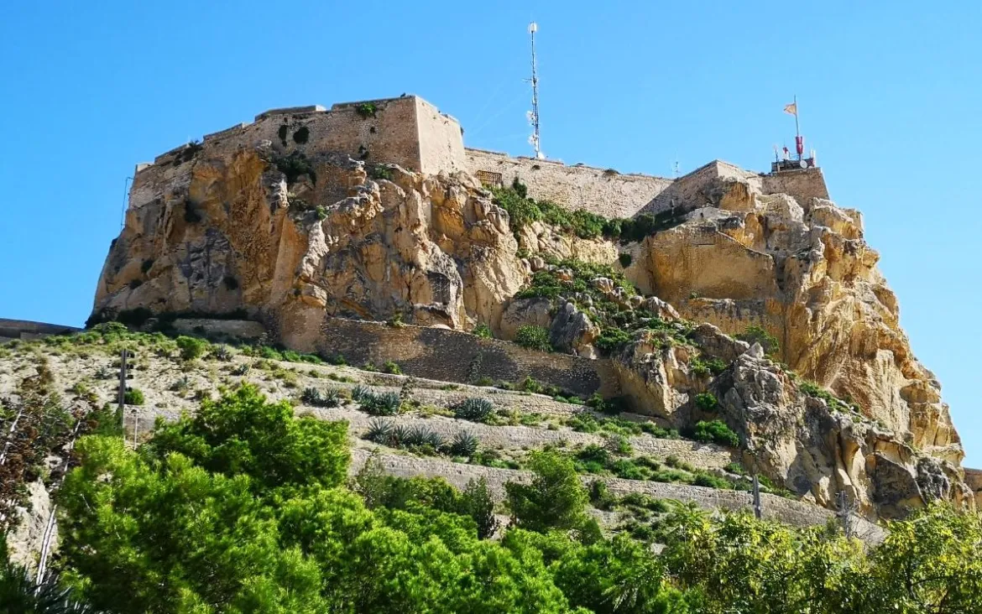
Castillo de Santa Bárbara
To znak rozpoznawczy Alicante. Zabytkowa warownia górująca nad starym miastem w Alicante. Wejście na nią nie jest zbyt trudne. Można zrobić sobie pieszą wycieczkę (zajmuje około 1h) lub skorzystać z windy (około 3 euro, wjazd przy Avenida de Jovellanos). Co ciekawe w lipcu i sierpniu winda po 19:45 jest darmowa. Jakkolwiek, warto pokusić się o wejście. Z góry rozpościerają się przepiękne widoki na miasto, port i samo Morze Śródziemne. Wejście do zamku i zwiedzanie jest darmowe.

Slide 9
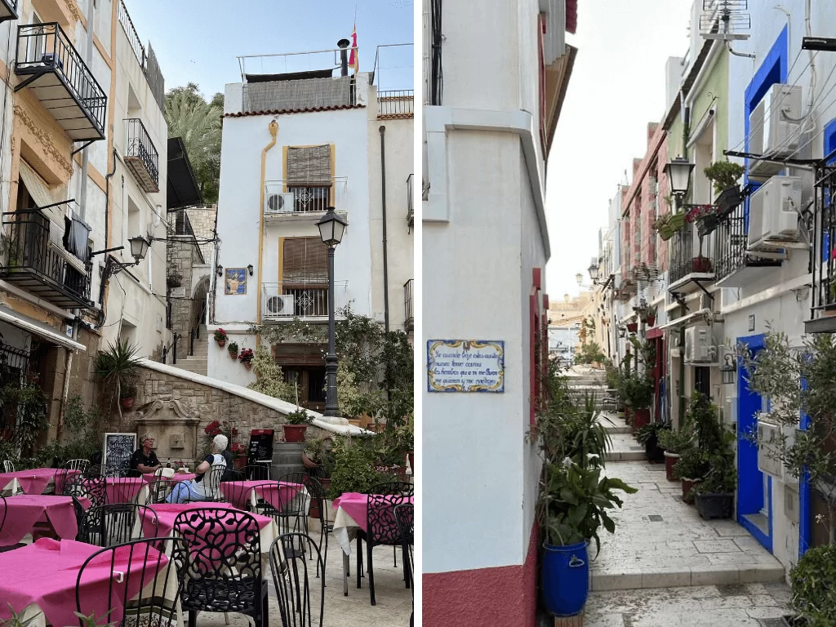
Barrio Santa Cruz
To miejsce, którego nie znają często nawet niektórzy lokalni ! Typowa Hiszpania. Wąskie i kręte uliczki. Małe bary i urocze kawiarenki. Niezwykły klimat, którego trzeba doświadczyć podczas podróży do Hiszpanii. Do tego miejsce, z którego rozpościera się przepiękny widok na miasto.

Slide 10
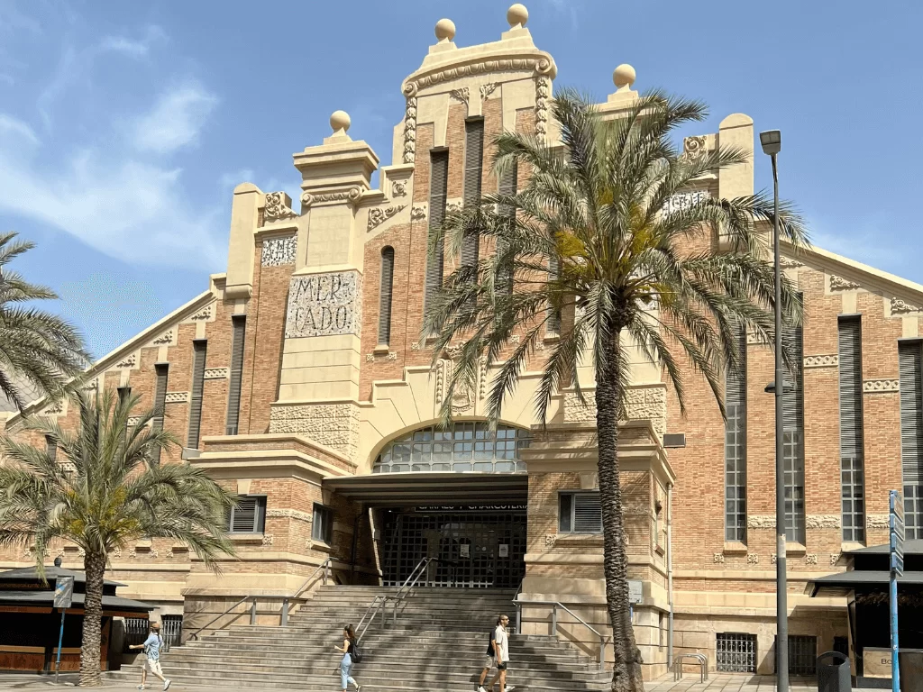
Mercado Central de Alicante
W Alicante możemy także przejść się na historyczny targ, czyli Mercado Central de Alicante. To miejsce, w którym znajdziesz mnóstwo lokalnych owoców i warzyw, a także owoców morza, ryb, mięs i wędlin. Można poczuć tu klimat prawdziwej Hiszpanii! Ciekawym doświadczeniem jest przyglądanie się hiszpańskiej codzienności. Kolorowe stragany kuszą swoim bogactwem, choć wnętrze budynku nie jest tak imponujące jak chociażby targ La Boquería w Barcelonie. Warto jednak zobaczyć gdzie zakupy robią mieszkańcy i poczuć tę niepowtarzalną atmosferę.

Slide 11
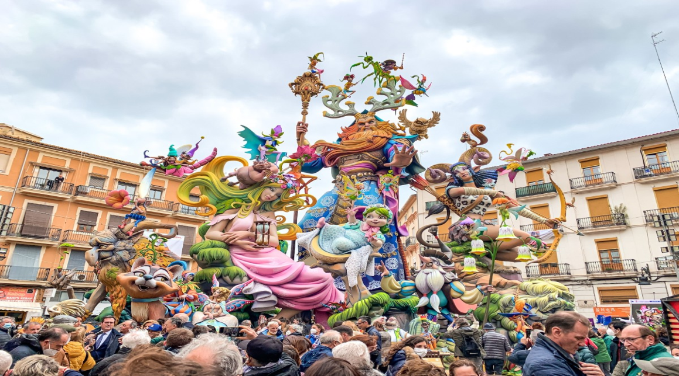
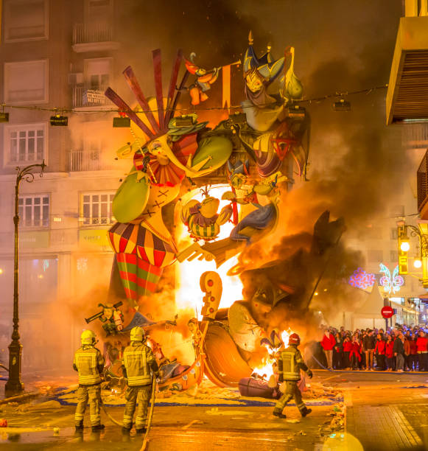
POPULARNE ŚWIĘTA W HISZPANII KTÓRE WARTO ZOBACZYĆ
Las Fallas, czyli święto ognia. Odbywa się co roku w marcu, w Walencji. W XVI wieku tamtejsi cieśle na cześć swego patrona, św. Józefa, palili konstrukcje zbudowane z drewnianych odpadów. Głównym elementem tego święta są rzeźby tworzone z kartonów, drewna i wosku, aby były łatwopalne, przez zawodowych artystów. Prace te trwają nieraz wiele miesięcy, a potem są spalane. Nazywane są one Falle, te kukły i monumenty. Najczęściej przedstawiają one polityków, scenki satyryczne, np. jak miało wydarzenie coś śmiesznego, jakiś polityk zrobił coś ośmieszającego, to robi się wtedy jego kukłę i pali. Ta kukła nosi nazwę „Falle” Święto to trwa aż 5 dni i towarzysza mu zabawy, przemarsze orkiestr itd. Wszystkiemu towarzyszą fajerwerki.

Slide 12
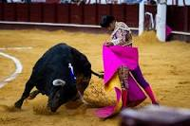
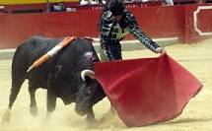
Corrida – tradycyjna walka z bykiem, widowisko popularne w Hiszpanii, według niektórych zwyczaj sprowadzony na Półwysep Iberyjski przez Arabów; inne wersje mówią o Kartagińczykach lub Rzymianach. Kiedyś zwyczaj popularny wśród arystokracji, w walkach brali udział nawet królowie.

Slide 13
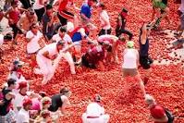
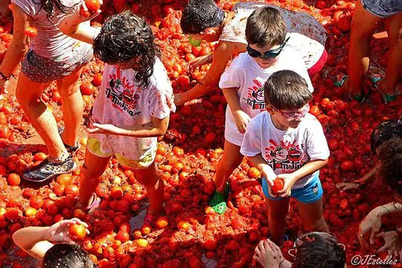
La Tomatina-
Odbywa się w Walencji. Podczas tego święta uczestnicy obrzucają się tonami pomidorów. W zeszłym roku wykorzystano 130 ton pomidorów.
Skąd się wzięła ta tradycja? Ponoć podczas jakiegoś święta doszło do bójki, a że obok stał warzywniak zaczęto obrzucać się pomidorami. Zarząd miejski próbował zaniechania tego święta karząc mandatami, ale i tak to święto nadal się odbywało.

Slide 14
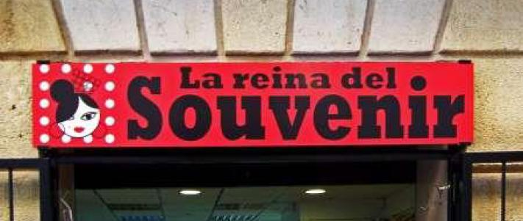
Staż na kierunku sprzedawca realizowany był w Alicante, w sklepie z pamiątkami ,,La reina del Souvenir”.

Slide 15
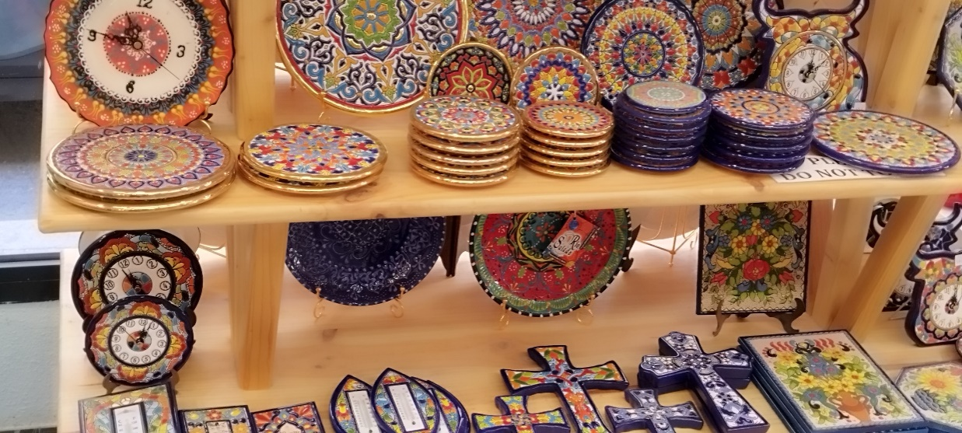
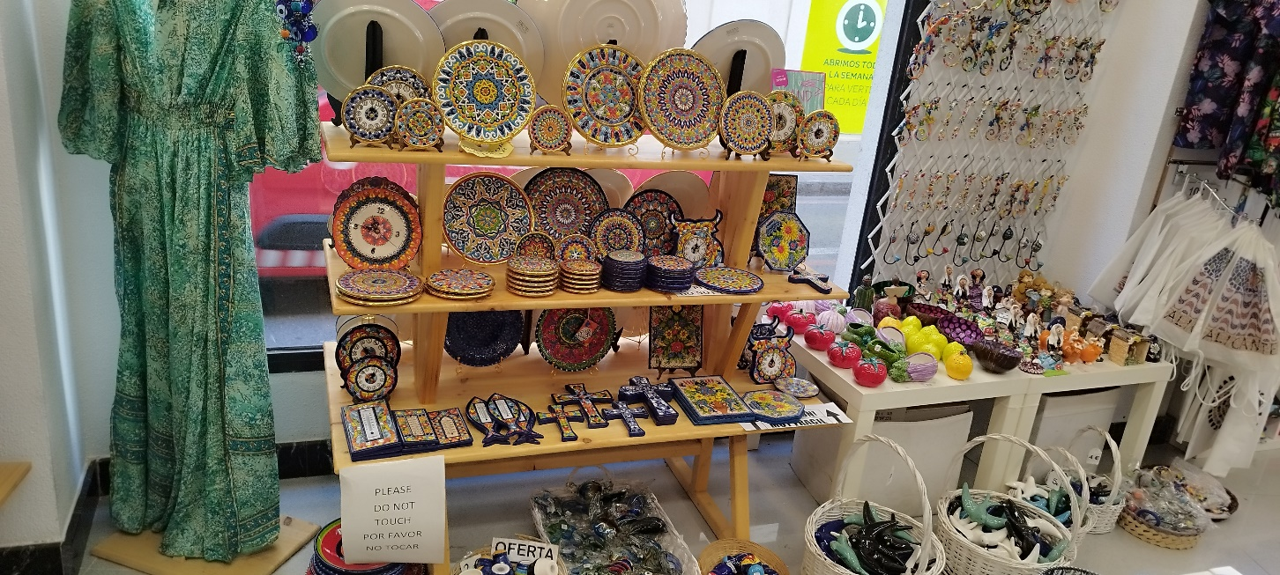
W sklepie można było zakupić pamiątki takie jak : szale, kubki, magnesy, koszulki, podstawki pod kubki, rękawice kuchenne, ceramikę, zabawki itp.

Slide 16
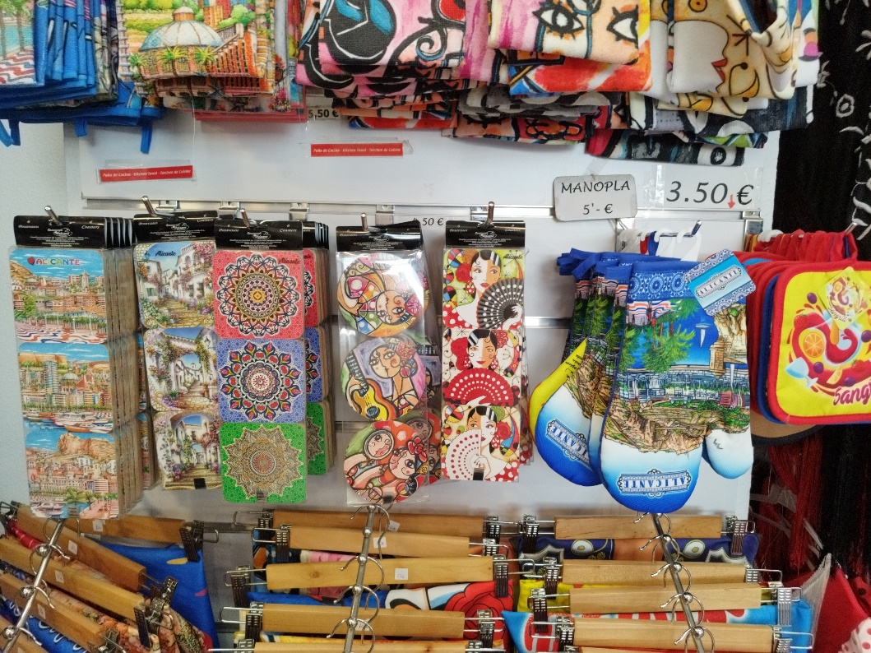
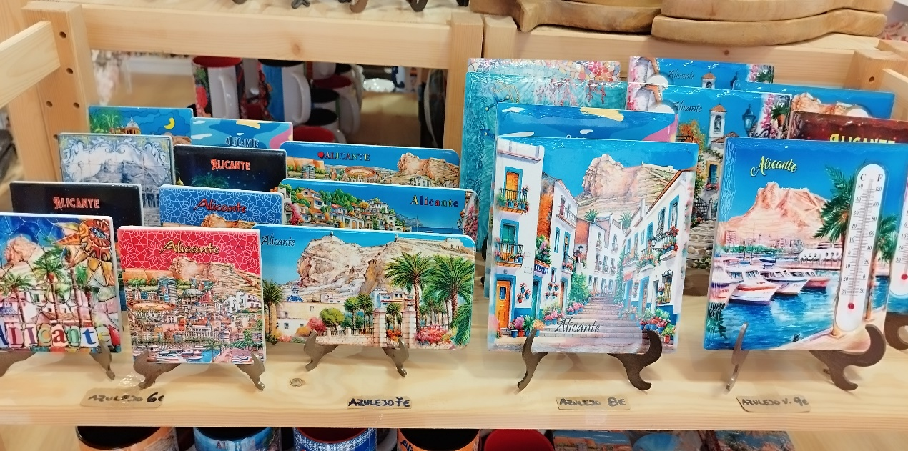
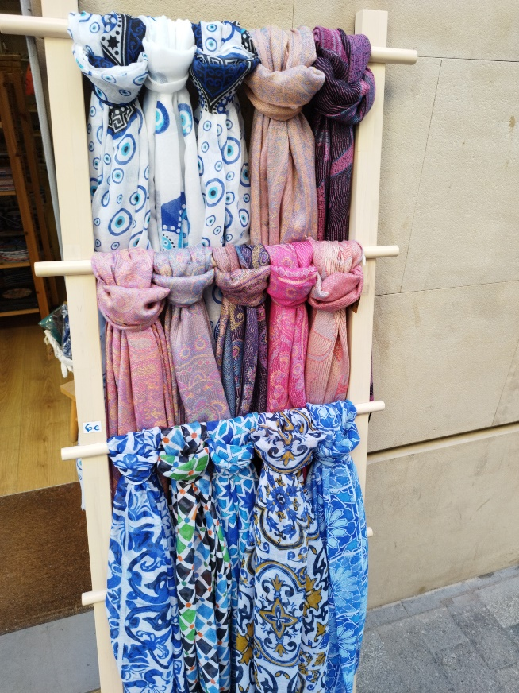

Slide 17
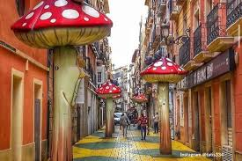
Wyjazd na Erasmusa spowodował, że nabyłam nowe umiejętności nie tylko związane z kierunkiem na którym się uczę. Poznałam kulturę obcego kraju, sprawdziłam swoje umiejętności językowe, przełamałam barierę nieśmiałości. Były to cenne dwa tygodnie pod każdym względem.
Uważam, że każdy uczeń powinien podjąć próbę zakwalifikowania się na taki staż, a później podjąć wyzwanie i pojechać. Jest to doświadczenie, które będę zawsze miło wspominać.

Slide 18
LITERATURA :
Wikipedia
Travelplanet
https://blog.agatauczy.pl/co-zobaczyc-w-alicante/?gad_source=1&gclid=EAIaIQobChMIptTm4pqXhgMVMUKRBR3TXQvaEAAYAiAAEgJBUPD_BwE

Slide 19
DZIĘKUJĘ ZA UWAGĘ.

